Slide 1
Биологическое детектив – шоу.
Подготовила Бачурина Н. В., учитель биологии МБОУСОШ №24 г. Тула, 2013 г.

Slide 2
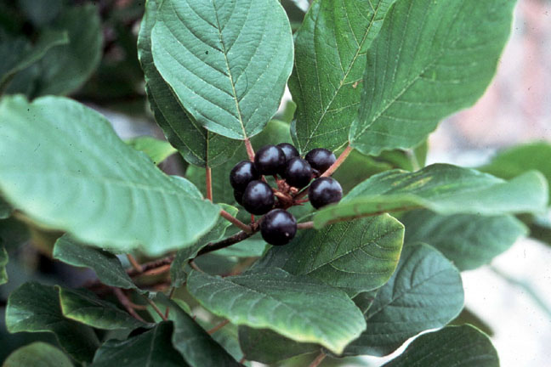
Физостигма ядовитая
Биологическое детектив – шоу.

Slide 3
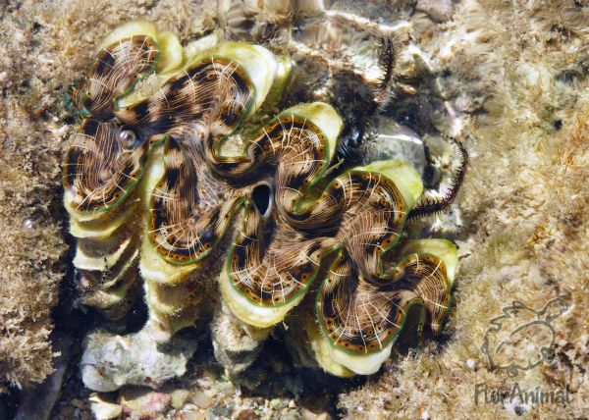
Тридакна гигантская
Биологическое детектив – шоу.

Slide 4
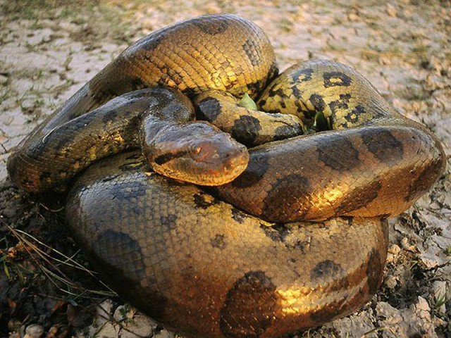
Анаконда
Биологическое детектив – шоу.

Slide 5
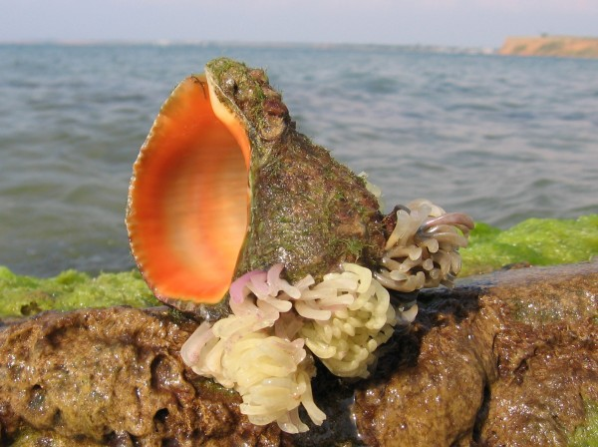
Рапана
Биологическое детектив – шоу.

Slide 6
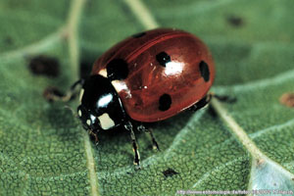
Божья коровка Rodolia cardinalis
Биологическое детектив – шоу.

Slide 7
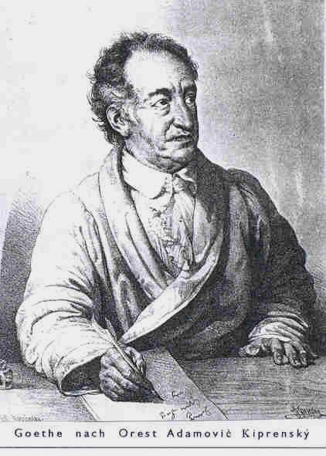
И. В. Гёте
Биологическое детектив – шоу.

Slide 8
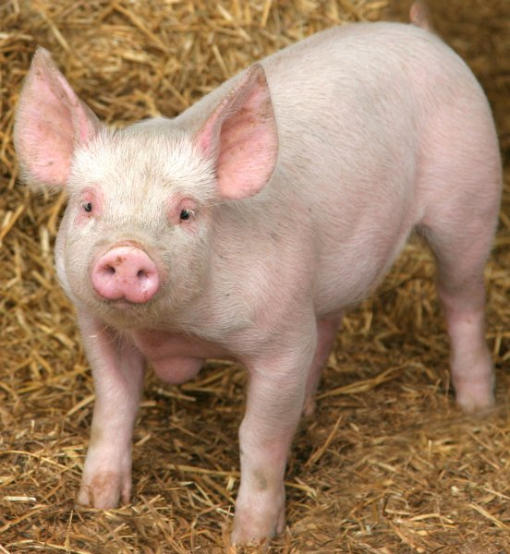
Свинья
Биологическое детектив – шоу.

Slide 9
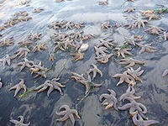
Биологическое детектив – шоу.

